Slide 1
Подгруппа углерода
Углерод. Простые вещества. Химические свойства углерода.
Презентация к уроку З.В. Кырлан, учителя химии МОУ СОШ № 2 г. Богородицка Тульской области

Slide 2
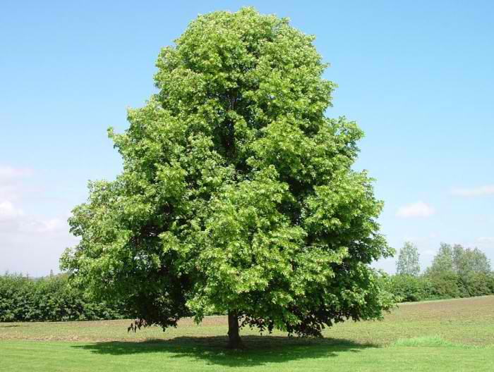
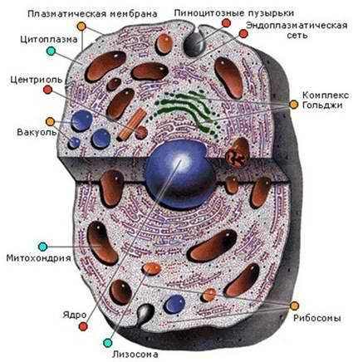
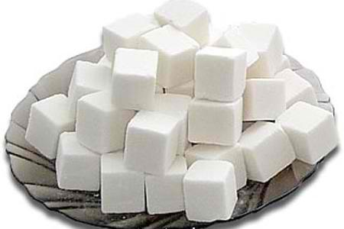
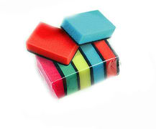
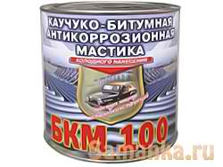
Область соединений углерода так велика, что составляет особую отрасль химии, т. е. химии углеродистых, или, лучше, углеводородных, соединений.
Д. И. Менделеев, «Основы химии»

Slide 3
Углерод занимает 11-е место по распространенности (0,3% по массе). Он входит в состав:
атмосферы в виде CO₂
мела, известняка, мрамора (CaCO₃)
магнезита (MgCO₃)
доломита (MgCO₃ . CaCO₃)
малахита (CuCO₃ . Cu(OH)₂ )
ископаемых углей, нефти, природного газа и т.д.

Slide 4
«Углерод – основа жизни…» - А. Е. Ферсман
Углерод - важнейшая составная часть тканей всех растений и животных. В живых организмах его содержание 1 – 25% от живого веса и до 45% от сухой массы растений.
Атомы углерода могут соединяться между собой в длинные цепи, образуя громадное число органических соединений: белки углеводы, жиры, витамины и др.

Slide 5
Неорганические
вещества:
CO, CO₂,
угольная кислота
и ее соли
Органические
вещества:
CH₄, муравьиная кислота, бензол, ацетон, пропан
Органические
вещества:
CH₄, муравьиная кислота, бензол, ацетон, пропан и др.

Slide 6
Расположение электронов в атоме углерода
В нормальном состоянии
В возбужденном состоянии
*

Slide 7
Аллотропные модификации
углерода
Алмаз
Графит
Карбин
Фуллерен
Аморфный углерод

Slide 8
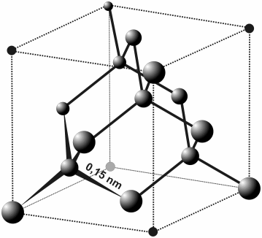
Алмаз
Самое твердое вещество, найденное в природе.
Бесцветен, хотя встречаются и окрашенные образцы
Кристаллы сильно преломляют свет.
Не проводит электрический ток.

Slide 9
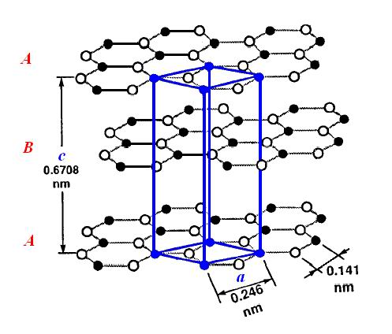
Графит
Мягок, легко расслаивается на отдельные чешуйки.
Непрозрачен, серого цвета, обладает металлическим блеском.
Тугоплавок.
Проводит электрический ток.

Slide 10
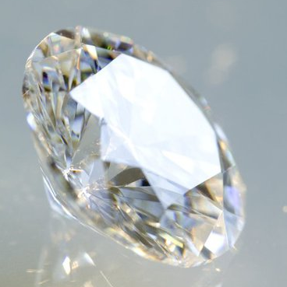
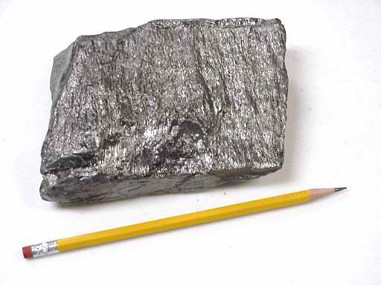
1800-1850 ºС,
без воздуха
3000 ºС,
р = 6*10⁶ - 10¹⁰ кПа
Алмаз
Графит

Slide 11
Карбин
−C≡C−C≡C−C≡C−
═C═C═C═C═C═C═
Порошок черного цвета.
По твердости занимает промежуточное положение между алмазом и графитом.
Обладает полупроводниковыми свойствами.

Slide 12
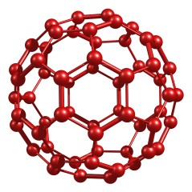
Фуллерен
Состав С₆₀ , однако встречаются разновидности молекул состава С₇₀ , С₇₈ , С₈₄ и даже С₂₀₀ .

Slide 13
Аморфный углерод
Каменный уголь
Кокс - получается при нагревании каменного угля без доступа воздуха. Применяется в металлургии в качестве восстановителя.
Древесный уголь - образуется при сухой перегонке древесины, обугливании древесины.
Активированный уголь - получают при нагревании древесного угля в струе водяного пара.
Сажа - сжигание углеводородов при ограниченном доступе воздуха.

Slide 14
Адсорбция –поглощение газообразных или растворенных веществ поверхностью твердого вещества.
Десорбция –выделение поглощенных веществ.

Slide 15
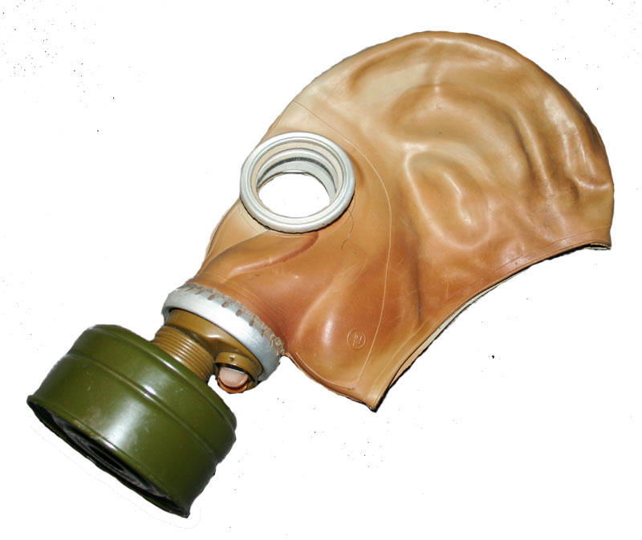
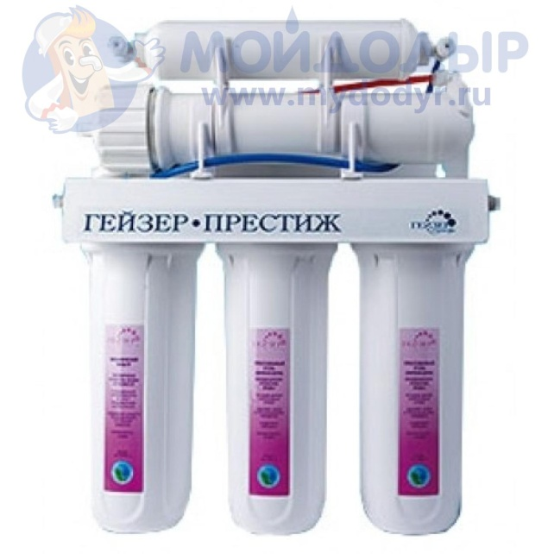
Применение активированного угля - очистка газов и растворов от нежелательных веществ.
Противогаз.
Бытовые фильтры для воды.
В пищевой промышленности – очистка сахара.
В медицине – первая помощь при пищевых отравлениях

Slide 16
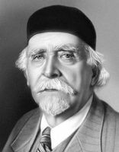
Историческая справка
22 апреля 1915 года в районе Ипра на стыке французского и британского фронтов немцы осуществили первую газобаллонную химическую атаку. В результате из 12 тысяч солдат в живых осталось только 2 тысячи.
После этого Николай Дмитриевич Зелинский поставил задачу отыскать надежное средство защиты от отравляющих газов. Проведя ряд исследований, он пришел к идее использовать обыкновенный древесный уголь. Н.Д. Зелинский вместе с В.С. Садиковым разработал способ активирования угля путем прокаливания, что значительно увеличило его поглотительную способность.
К середине 1916 года было налажено массовое производство противогазов. Всего за годы Первой мировой войны в действующую армию было направлено более 11 миллионов противогазов, что спасло жизнь миллионам русских солдат.
Николай Дмитриевич Зелинский (1861-1953) — российский химик-органик, автор фундаментальных открытий в области синтеза углеводородов, органического катализа, каталитического крекинга нефти, гидролиза белков и противохимической защиты, создатель научной школы, один из основоположников органического катализа и нефтехимии, академик АН СССР (1929), Герой Социалистического Труда (1945).

Slide 17
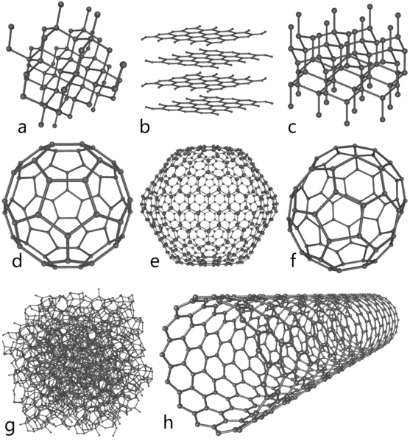
Аллотропные модификации углерода
Алмаз
Графит
Лонсдейлит (гексагональный алмаз)
d, e, f – фуллерены
Аморфный углерод
Тубулен

Slide 18
Причины аллотропии углерода:
Самый маленький атом в группе.
Атом с самой высокой валентностью среди элементов своего периода.
Большая электронная плотность на валентных орбиталях.
Прочные химические связи

Slide 19
Химические свойства углерода
С - окислитель
Сº + 4ē Сˉ⁴
С - восстановитель
Сº - 4ē С⁺⁴
Сº - 2ē С⁺²
С + 2Н₂ = СН₄
2С + Са = СаС₂
3С + 4Al = Al₄C₃
C + Si = SiC
C + O₂ = CO₂
2C + O₂ = 2CO
C + 2CuO = 2Cu + CO₂
3C + CaO = CaC₂ + CO

Slide 20
Задание : В ряду веществ исключите «лишнее» вещество и обоснуйте ваше решение.
Алмаз
Графит
Кокс
Алмаз
Озон
Карбин
Графит
Фуллерен
Уголь
Графит
Сажа
Углерод
Алмаз
Карбид
Графит
Карбин

Slide 21
Ответы к тесту
Вариант 1
Вариант 2
1 – г
2 – а
3 – а
+4, -4, +4
SiC
1 – г
2 – в
3 – в
-4, +2, -4
CaC₂

